Slide 1
FALA RENOWACJI I NOWY EUROPEJSKI BAUHAUS
WEBINARIUM KOMISJI EUROPEJSKIEJ I EUROPEJSKIEGO KOMITETU REGIONÓW
28.05.2021
Małgorzata Pinault, DG ENERGY
Wydział ds. efektywności energetycznej

Slide 2
Europejski Zielony Ład
Nowy cel klimatyczny 2030: -55%
Plan odbudowy po kryzysie COVID-19

Slide 3


Strategia europejska “Fala renowacji”
7 kategorii działań
Wzmocnione przepisy i lepszy dostęp do informacji
Obniżanie emisyjności ogrzewania i chłodzenia
Rozwój zrównoważonych materiałów i usług budowlanych
Dostęp do finansowania
Zwiększona pomoc techniczna
Podwójna transformacja ekologiczna
i cyfrowa
Redukcja ubóstwa energetycznego i zdrowe budynki

Slide 4
środki wsparcie “Fali renowacji” z budżetu UE
Bezpośrednie wsparcie renowacji
- Instrument na rzecz Odbudowy (Krajowe Plany Odbudowy)
- Fundusze polityki spójności
- Fundusz Sprawiedliwej Transformacji
Pomoc techniczna i doradztwo
- ELENA Facility
- Pomoc techniczna w funduszach polityki spójności
Mobilizowanie prywatnych inwestycji
- InvestEU oraz finansowanie w formie kredytów lub gwarancji z Europejskiego Banku Inwestycyjnego
Wsparcie badan naukowych i innowacji
Horizon Europe
Partnerstwo
“Built4People”
- Misja “Inteligentne i neutralne dla klimatu miasta”
Rozwój rynku, znoszenie barier, tworzenie korzystnych ram
- LIFE – Clean Energy Transition
- LIFE – Circular Economy & Quality of Life

Slide 5
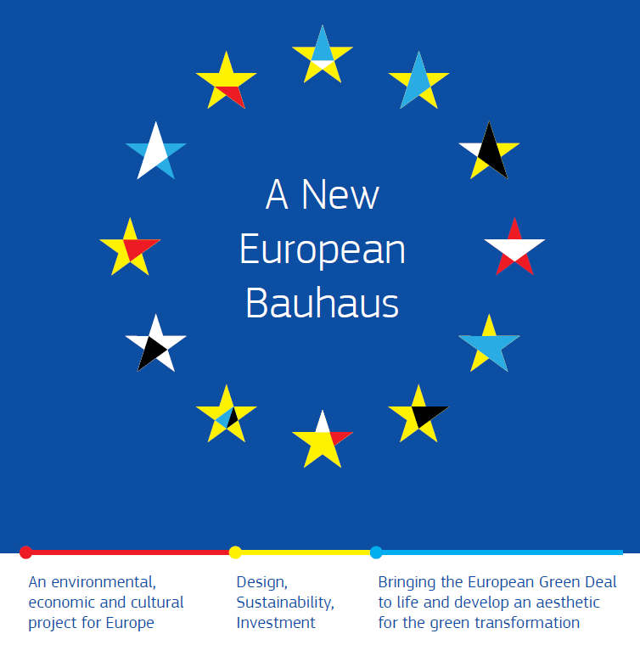
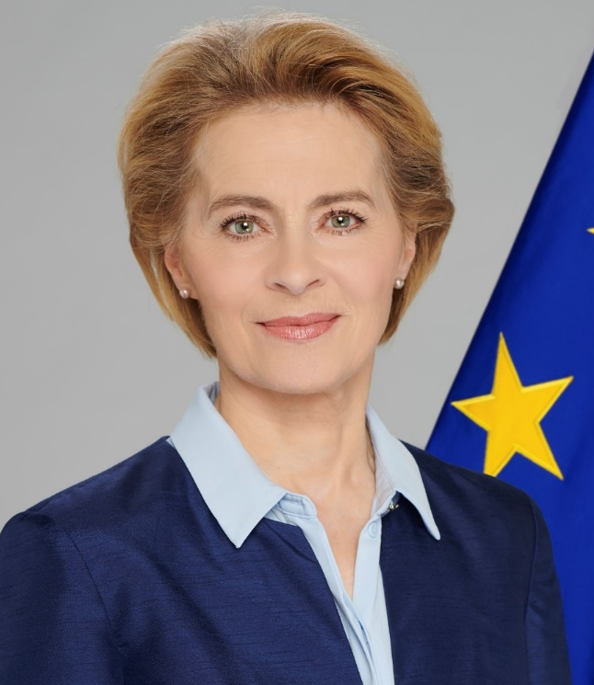
Press statement by
President von der Leyen on the New European Bauhaus
https://ec.europa.eu/commission/presscorner/detail/en/statement_20_1902

Slide 6
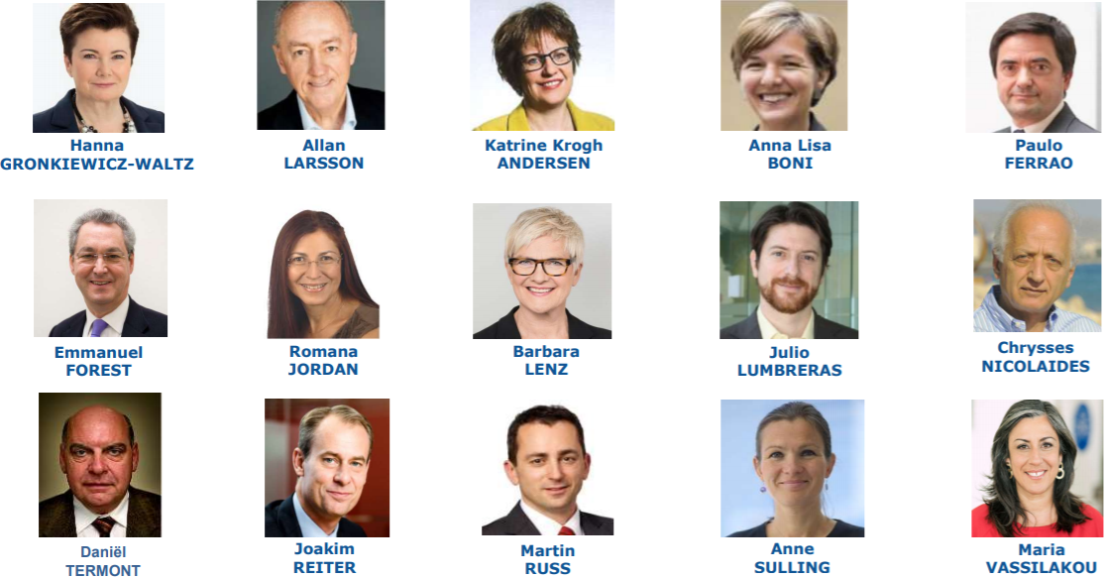
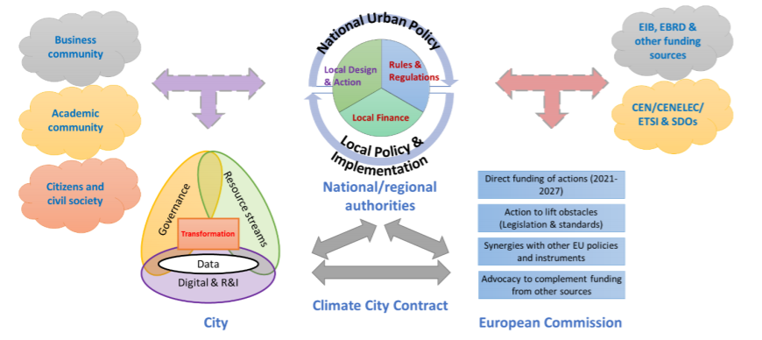

Horyzont Europa - Misja: miasta inteligentne i neutralne dla klimatu
100 miast neutralnych dla klimatu do 2030 r
Rada ds. misji na rzecz inteligentnych i neutralnych dla klimatu miast
Umowa współpracy wielostronnej: Climate City Contract
https://ec.europa.eu/mission-cities

Slide 7

“Built4People” - partnerstwo w ramach programu badań i innowacji Horyzont Europa w kierunku zrównoważonego budownictwa i budynków
tematyka:
Zmniejszanie emisyjności, zrównoważony rozwój oraz lepsza jakość życia w budynkach.
Partnerstwo publiczno-prywatne grupujące przedstawicieli sektora budownictwa i powiązanych sektorów.
cel:
Kompleksowe podejście do innowacji w dziedzinie budynków, skoncentrowane na potrzebach użytkownika/ mieszkańca budynku, celem wypracowania rozwiązań wysokiej jakości architektury o niskiej emisyjności i wysokiej efektywności energetycznej.

Slide 8

Dziękuję za uwagę!
© European Union 2020
Unless otherwise noted the reuse of this presentation is authorised under the CC BY 4.0 license. For any use or reproduction of elements that are not owned by the EU, permission may need to be sought directly from the respective right holders.

